Slide 1
高等学校 保健体育（科目体育）
〔入学年次の次の年次以降〕
器械運動
「平均台運動」
【体力編】
学習時間の目安：約30分

Slide 2
①平均台運動に関連して高まる体力
巧緻性
バランス編
・片足立ちバランス（左右20秒）×３セット
・片足立ち挙踵キープ（左右５秒）×３セット
幅１０ｃｍを意識して実施してください
（床にテープを貼ると目安となりやすい）
～ポイント～
・両腕を肩の高さまで上げる
・片足をなるべく高く上げる

Slide 3
ステップ編
・前方歩，前方歩（リズムを変えて），
前方歩（姿勢を変えて），
前方ツーステップ，前方走
・後方歩，後方ツーステップ
３ｍを３～５セット
幅１０ｃｍを意識して実施してください
（床にテープを貼る（10cm×300cm）と効果的です）
～ポイント～
・両腕を肩の高さまで上げる
・目線を上げて落ちないように歩く（跳ぶ）

Slide 4
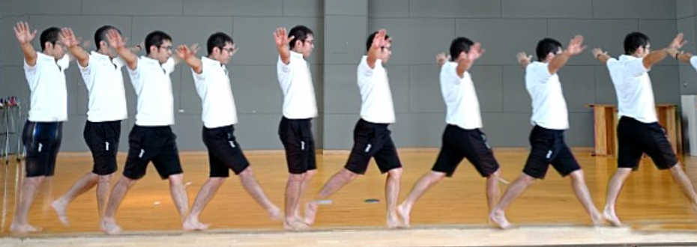
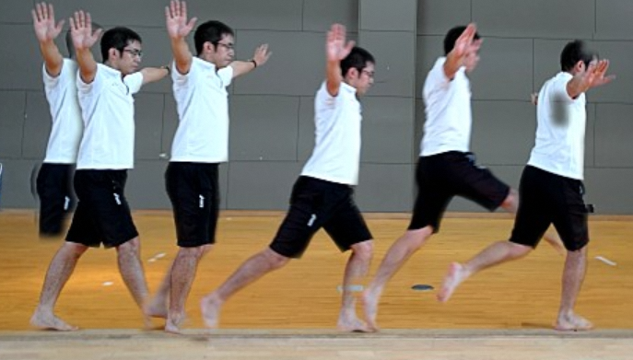
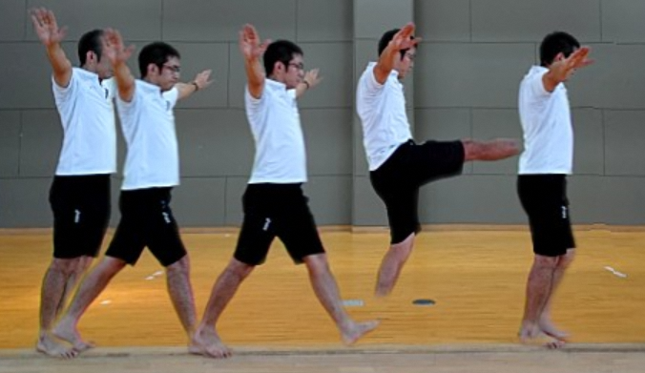
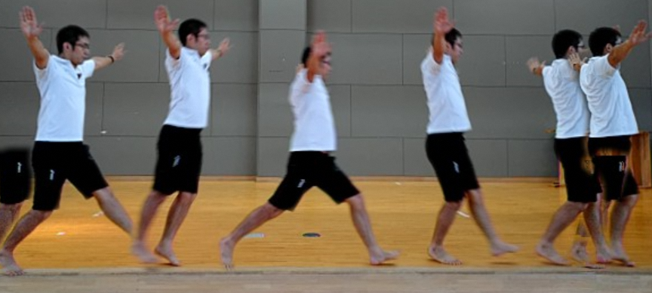
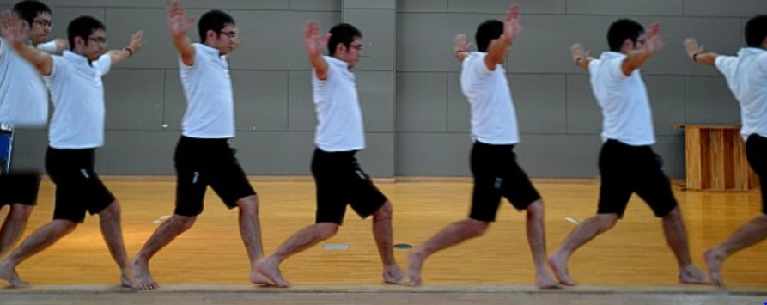
基本
となる技
歩走グループ①
練習※床に線を引いても
練習できるよ
線の上を歩いてみよう
前方歩 背すじを伸ばし、顔は正面
前方歩（リズムを変えて）
足を振り上げるとき、
軸足はつま先立ち
前方歩（姿勢を変 えて）
膝が腰の位置にきたら
伸ばして振り上げる
前方ツーステップ
上方に伸び上がるようにステップ
前方走
体の上下動をなくして、スピーディーに

Slide 5
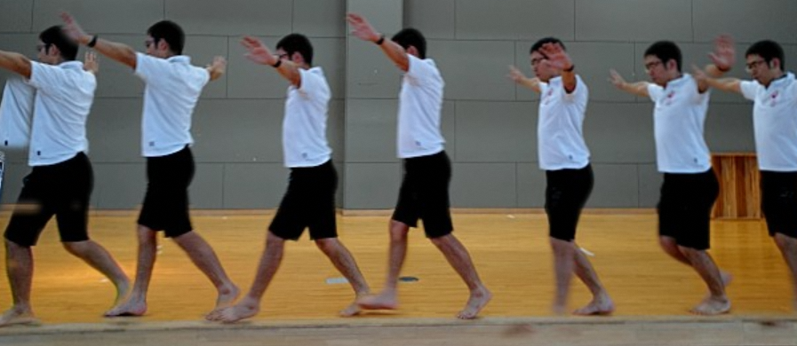
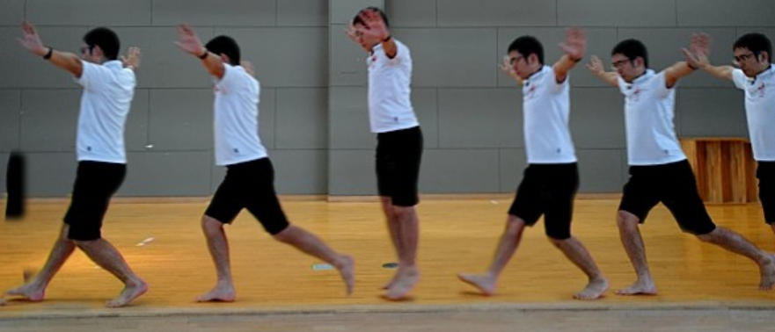
歩走グループ②
基本
となる技
後方歩
背すじを伸ばし、
台の側面に触れながら歩く
発展
技
後方ツーステップ
後ろに１歩下がり、前足を引き付けながら
軽くジャンプして下がる

Slide 6
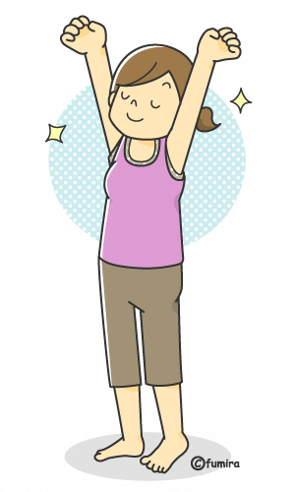
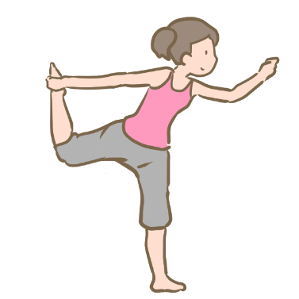
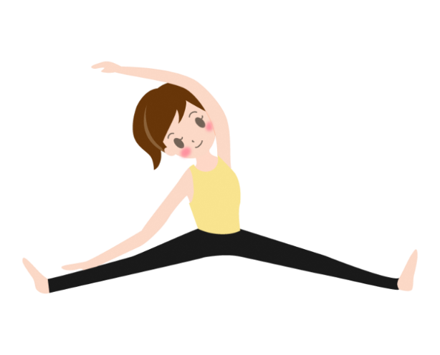
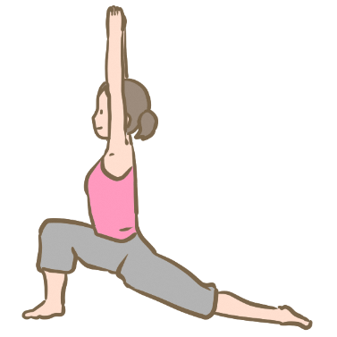
②平均台運動に関連して高まる体力
柔軟性
前屈・開脚等のストレッチ
（背筋・指先・足先まで伸ばす意識で）

Slide 7
ストレッチの注意点
1. 時間は最低20秒
2. 伸ばす筋や部位を意識する
3. 痛くなく気持ち良い程度に伸ばす
4. 呼吸を止めないように意識する
5. 目的に応じて部位を選択する

Slide 8
◎学習カード
記入上の留意事項
・自分で調べてみたり、実際に体を動かしたりして、記録をつけよう。
・もしうまくできない動きがあれば、なぜ、できないのか考えて「家庭学習に関する感想について」に書き出してみよう。

